Slide 1
第3章 数据类型与约束
数据类型
表的约束
自动增长
字符集与校对集

Slide 2

学习目标
1
掌握常用约束的使用
2
掌握常用的数据类型的使用
掌握
掌握
掌握
掌握字符集的
设置与处理
3

Slide 3
目录
3.1
数据类型
☞点击查看本节相关知识点
3.2
表的约束
☞点击查看本节相关知识点
3.3
自动增长
3.4
字符集与校对集
☞点击查看本小节知识架构

Slide 4

知识架构
3.1 数据类型
1
数字类型
2
时间和日期类型
3
字符串类型

Slide 5
3.1 数据类型
2
时间和日期类型
YEAR
DATE
TIME
DATETIME
TIMESTAMP

Slide 6
3.1 数据类型
2
时间和日期类型
数据类型 | 取值范围 | 日期格式 | 零值
YEAR | 1901~2155 | YYYY | 0000
DATE | 1000-01-01~9999-12-3 | YYYY-MM-DD | 0000-00-00
TIME | -838:59:59~838:59:59 | HH:MM:SS | 00:00:00
DATETIME | 1000-01-01 00:00:00~ 9999-12-31 23:59:59 | YYYY-MM-DD HH:MM:SS | 0000-00-00 00:00:00
TIMESTAMP | 1970-01-01 00:00:01~ 2038-01-19 03:14:07 | YYYY-MM-DD HH:MM:SS | 0000-00-00 00:00:00

Slide 7
3.1 数据类型
2
时间和日期类型
# 设置y字段的数据类型为YEAR
CREATE TABLE my_year (y YEAR);
# 插入年份数据，2020年
INSERT INTO my_year VALUES(2020);
表示方式：4位字符串或数字。
范围：'1901'～'2155' （字符串） 或 1901～2155（数字）。
例如：输入 '2020' 或 2020，插入到数据库中的值均为2020。
注意区分 '0' (字符串) 和 0 (数字)。
'0' 表示的YEAR值是2000，
0 表示的YEAR值是0000。
若使用两位字符串表示，范围为 '00'～'99' ，
例如：输入 '20'，插入到数据库中的值为 2020。
'00'～'69' 范围的值会被转换为 2000～2069，
'70'～'99' 范围的值会被转换为 1970～1999。
若使用两位数字表示，范围为 1～99。
例如：输入 20，插入到数据库中的值为 2020。
1～69 范围的值会被转换为 2001～2069，
70～99 范围的值会被转换为 1970～1999。

Slide 8
3.1 数据类型
2
时间和日期类型
# 设置d字段的数据类型为DATE
CREATE TABLE my_date (d DATE);
# 插入日期数据
INSERT INTO my_date VALUES('2020-01-21');
# 插入当前系统日期
INSERT INTO my_date VALUES(CURRENT_DATE);
# 插入当前系统日期
INSERT INTO my_date VALUES(NOW());

Slide 9
3.1 数据类型
2
时间和日期类型
字符串表示：'YYYY-MM-DD' 或者 'YYYYMMDD'。
例如：输入 '2020-01-21' 或 '20200121'，插入数据库中的日期都为 2020-01-21。
日期中的分隔符“-”，还可以用“.”“,”“/”等符号替代。
若使用两位年份(YY)表示，范围为 '00'～'99'。
'00'～'69' 范围的值会被转换为 2000～2069 范围的值，
'70'～'99' 范围的值会被转换为 1970～1999 范围的值。
例如：
输入 '20-01-21' 或 '200121'，插入数据库中的日期都为 2020-01-21。

Slide 10
3.1 数据类型
2
时间和日期类型
可使用 CURRENT_DATE 或者 NOW() 输入当前系统日期。
mysql> SELECT CURRENT_DATE, NOW();
+--------------+---------------------+
| CURRENT_DATE | NOW() |
+--------------+---------------------+
| 2018-10-11 | 2018-10-11 14:06:59 |
+--------------+---------------------+
1 row in set (0.00 sec)

Slide 11
3.1 数据类型
2
时间和日期类型
TIME类型：表示时间值。
显示形式一般为 HH:MM:SS，
HH 表示小时，MM 表示分，SS 表示秒。
表示方式1：字符串 'HHMMSS' 或
数字 HHMMSS。
例如：输入 '345454' 或 345454，插入数据库中的时间为：34:54:54。（34小时54分54秒）
表示方式2：以 ‘D HH:MM:SS’ 字符串格式表示。
D表示日，可以取 0～34 之间的值，
插入数据时，小时的值等于 D×24＋HH。
例如：
输入'2 11:30:50'，插入数据库中的时间为59:30:50；
输入'11:30:50'，插入数据库中的时间为11:30:50；
输入'34 22:59:59'，插入数据库中的时间为838:59:59。
D×24＋HH=2×24+11=59
表示方式3：使用 CURRENT_TIME 或 NOW() 输入当前系统时间。

Slide 12
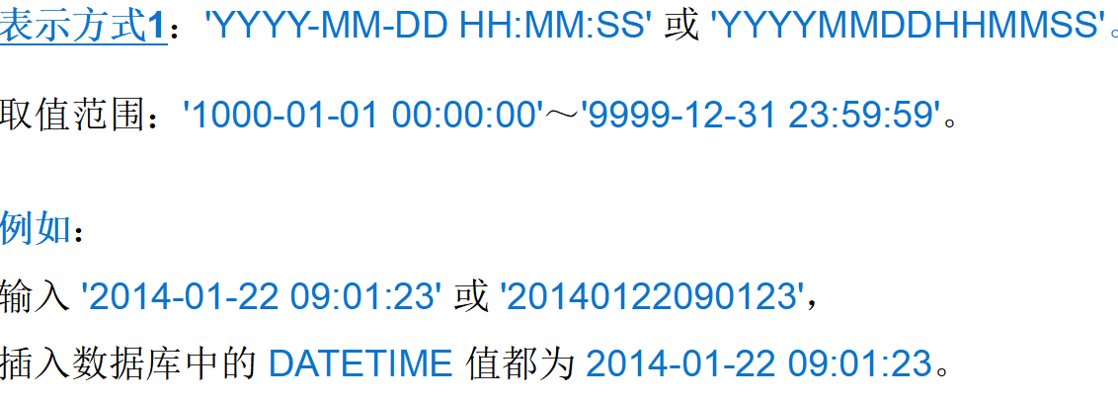
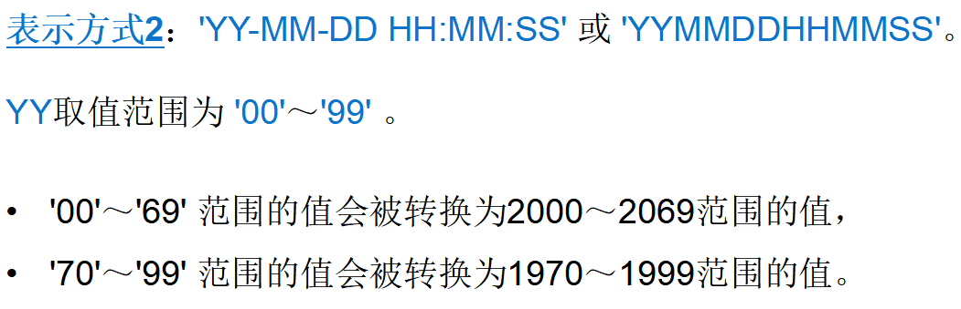
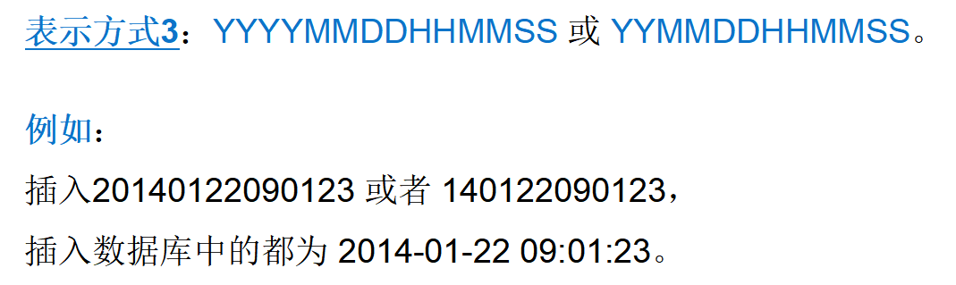
3.1 数据类型
2
时间和日期类型
DATETIME类型：表示日期和时间。
显示形式为：'YYYY-MM-DD HH:MM:SS'。
年-月-日 时:分:秒

Slide 13
3.1 数据类型
2
时间和日期类型
TIMESTAMP（时间戳）类型：表示日期和时间。
显示形式与DATETIME相同，但取值范围比DATETIME小。
使用CURRENT_TIMESTAMP来输入系统当前日期和时间。
无任何输入，或输入NULL时，实际保存的是系统当前日期和时间。

Slide 14
3.1 数据类型
脚
下
留
心
在MySQL中，TIMESTAMP字段默认会自动设置如下属性：
NOT NULL DEFAULT CURRENT_TIMESTAMP ON UPDATE CURRENT_TIMESTAMP
NOT NULL表示非空约束，该字段将不允许保存NULL值。
DEFAULT表示默认约束，当字段无任何输入时，自动设置指定值作为默认值。
DEFAULT CURRENT_TIMESTAMP表示使用系统当前日期和时间作为默认值。
ON UPDATE用于当一条记录中的其他字段被UPDATE语句修改时，自动更改该字段为某个值。
ON UPDATE CURRENT_TIMESTAMP表示每次修改时保存修改时的系统日期和时间。

Slide 15
3.1 数据类型
脚
下
留
心
若手动设置DEFAULT，将不会自动设置ON UPDATE属性：
CREATE TABLE my_timestamp (
t1 TIMESTAMP,
t2 TIMESTAMP DEFAULT CURRENT_TIMESTAMP ON UPDATE CURRENT_TIMESTAMP,
t3 TIMESTAMP DEFAULT CURRENT_TIMESTAMP
);
若使用MySQL 5.6之前的版本，my_timestamp表会创建失败。
MySQL 5.6之前的版本在一张表中只允许一个字段使用CURRENT_TIMESTAMP作为DEFAULT和ON UPDATE的值。

Slide 16

3.1 数据类型
脚
下
留
心
此时可以分成多张表进行测试。
CREATE TABLE my_timestamp_1 (
t1 TIMESTAMP
);
CREATE TABLE my_timestamp_2 (
t2 TIMESTAMP DEFAULT CURRENT_TIMESTAMP ON UPDATE CURRENT_TIMESTAMP,
);
CREATE TABLE my_timestamp_3 (
t3 TIMESTAMP DEFAULT CURRENT_TIMESTAMP
);

Slide 17
3.1 数据类型
脚
下
留
心
观察设置结果：
mysql> DESC my_timestamp;
+-------+-----------+------+-----+-------------------+-----------------------------+
| Field | Type | Null | Key | Default | Extra |
+-------+-----------+------+-----+-------------------+-----------------------------+
| t1 | timestamp | NO | | CURRENT_TIMESTAMP | on update CURRENT_TIMESTAMP |
| t2 | timestamp | NO | | CURRENT_TIMESTAMP | on update CURRENT_TIMESTAMP |
| t3 | timestamp | NO | | CURRENT_TIMESTAMP | |
+-------+-----------+------+-----+-------------------+-----------------------------+
3 rows in set (0.00 sec)
t1 和 t2 的设置结果相同，t3 没有设置 ON UPDATE 属性

